Slide 1


Módulo 10: Manejo de errores y llamados REST
Grabación clase 7: https://youtu.be/eUqB-JNIefU

Slide 2


Llamados a servicios REST
Es muy común tener que realizar llamados Rest para la obtención de datos. Estos llamados, a diferencia de los SOAP, no son estructurados. Para realizar un llamado REST se necesita:
Un endpoint, en este caso, se ve así: https://fakestoreapi.com/users
Un componente tRestClient que va a realizar el llamado.
Un componente tWriteJSONField que va a escribir el request del servicio (en caso de ser necesario, los GET no llevan body por ejemplo).
Un componente tExtractJSONField que nos va a permitir obtener los valores de la respuesta del servicio.

Slide 3
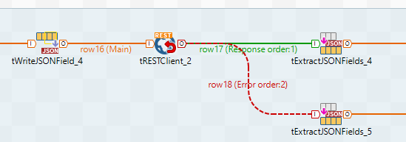
Llamados a servicios REST
El orden de los componentes JSON para métodos que utilicen body (ej. POST):

Slide 4
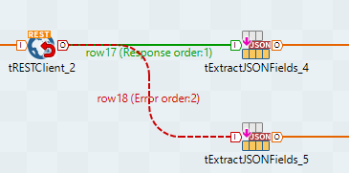
Llamados a servicios REST
El orden de los componentes JSON para métodos que NO utilicen body (ej. GET):
💡 En estos casos debe eliminarse el schema input del componente tRESTClient

Slide 5
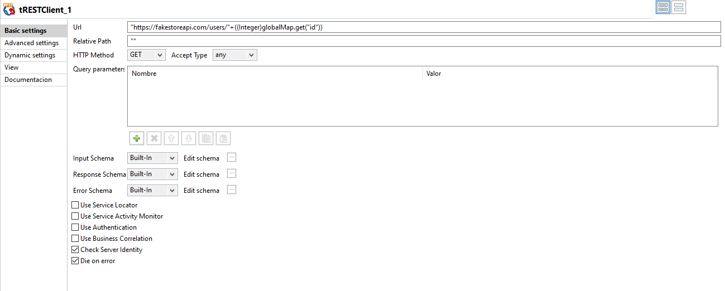
Configuración tRESTClient
URL del servicio externo
Path de la URL (si corresponde)
Definición de los schemas (por lo general no deben cambiarse a no ser que se lo especifiquen)
Rompe el job si falla
el llamado

Slide 6
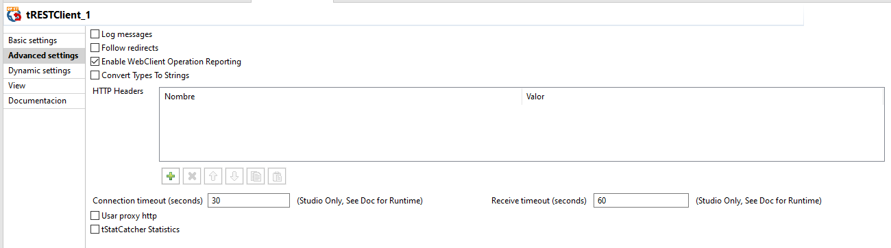
Configuración tRESTClient
Sirve para agregar Headers a los llamados
Permite setear el tiempo de espera antes de que corte el llamado
Nos permite realizar el llamado utilizando una conexión por proxy específica.

Slide 7
Manejo de errores
El manejo de errores es clave en el desarrollo, el mismo nos permite controlar la ejecución en caso de que haya una falla que impida el correcto funcionamiento de nuestro job.
Para realizar un buen manejo de errores es preciso entender las diferencias entre:
Errores del servicio externo: Estos son los errores específicos que nos puede responder un servicio al llamarlo, son únicos de los componentes que realizan llamados a servicios tanto SOAP como REST.
Errores de componente: Hay componentes que son críticos en nuestra ejecución, es por ello que podemos capturar los errores de un componente haciendo click derecho y seleccionando OnComponentError. Esta row nos permite realizar una acción específica si es que ese componente falla por algún motivo.
Errores de interfaz: Estos errores son genéricos, se pueden dar en cualquier componente que no utilice OnComponentError y deben ser capturados y tratados. Para ello se utiliza el componente tLogCatcher.

Slide 8
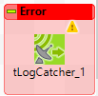
Errores de interfaz
En este módulo nos vamos a concentrar en los errores de interfaz, estos errores deben ser capturados en cualquier tipo de job y SIEMPRE debe hacerse. Es el tratamiento de errores mínimo que debe tener cualquier interfaz.
Para capturar los errores de interfaz utilizamos el componente tLogCatcher. Este es un componente que se caracteriza por:
Es un componente de entrada, no es necesario ni posible conectarle una entrada de datos.
No requiere configuración específica, funciona por el simple hecho de ubicarlo en una parte de tu Job (por lo general va por debajo de todos los subjobs)
Tiene un schema predefinido.

Slide 9
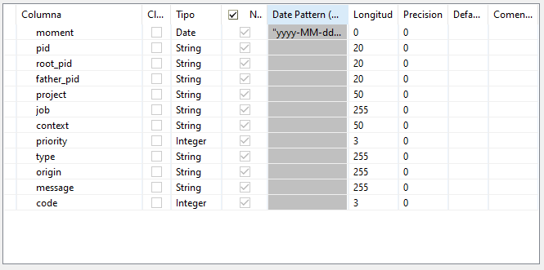
Campos principales del tLogCatcher
Indica fecha y hora del error.
Indica el nombre del componente donde se produjo el error.
Indica el mensaje de error que devolvió el componente.

Slide 10
Campos principales del tLogCatcher
Los campos que nos devuelven son útiles para armar una respuesta en caso de un servicio. Entonces al ser consultado, si falla, podemos obtener rápidamente información sobre el error y en qué componente se produjo.
Además, esta información se puede guardar en una tabla y el componente también permite que podamos hacer conexiones con otros componentes.
Por ejemplo: en caso de que se rompa a la mitad de un proceso un Job que esté llenando una tabla, podemos conectar este componente con uno de rollback para evitar que se inserten los datos que sí procesó antes de romper.

